Slide 1

计算机组成原理综合实验课程
实验四
单周期计算机的设计与实现

Slide 2
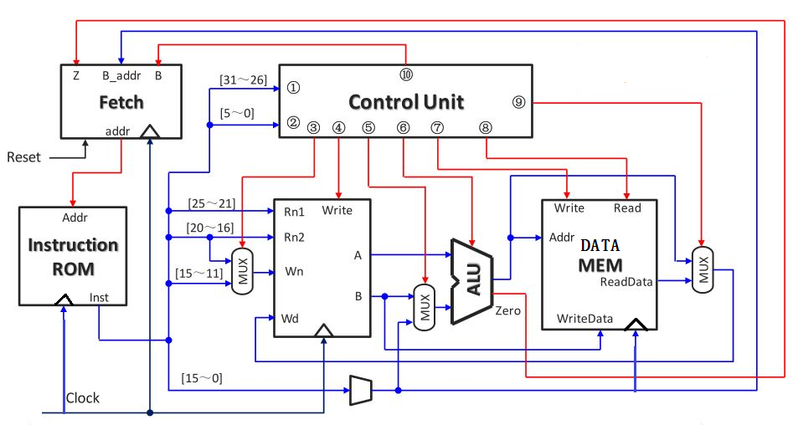
单周期计算机的结构图

Slide 3
MainBoard模块设计
将图中所有电路封装成MainBoard模块，在输入以后，单周期CPU执行指令存储器中的指令代码，得到结果存入数据存储器。输入/输出信号如下：
输入信号：
Reset—复位信号
Clock—时钟信号
输出信号：（仅仅是为了仿真检测）
Inst — 指令码（32位）
Pc — 指令寄存器的值（32位）
Aluout — ALU运算器输出（32位）
B_data — 数据存储器Data Mem的数据输入端（32位）

Slide 4
module Mainboard(
input Clock, Reset
output [31:0] Inst,
output [31:0] Pc,
output [31:0] Aluout,
output [31:0] B_data
);
……
endmodule

Slide 5
MainBoard模块和仿真测试
实验要求
用Verilog HDL语言编程实现MainBoard模块；
生成并查看综合后的RTL层电路；
编写测试代码并仿真。

Slide 6
下载到开发板验证
开发板器件约定：
按钮Button[0]，作测试时钟脉冲输入
开关Switch[1:0]：输出内容选择，00 – 显示执行指令，01 – 显示pc，10 – 显示ALU运算结果，11 – 显示数据存储器输入
开关Switch[2]：0 – 显示输出内容的低24位，1 – 显示输出内容的高24位
七段数码管显示内容

Slide 7
约束文件
NET Clock LOC = D11;
Net "Clock" TNM_NET = sys_clk_pin;
#Buttons
Net "BTN_IN" CLOCK_DEDICATED_ROUTE = FALSE;
NET BTN_IN LOC = E6; //btn(0)
NET Reset LOC = ？; //btn(1)
#switches
NET SW<0> LOC= ？;
NET SW<1> LOC= ？;
NET SW<2> LOC= ？;
#Leds
NET LED<0> LOC=？;
NET LED<1> LOC=？;
NET LED<2> LOC=？;
Notes:
NET “端口名称” LOC = 引脚编号; 例如： NET "CLK" LOC = P30; “CLK”就是所约束信号名，LOC = P30；是约束具体的含义，将CLK信号分配到FPGA的P30管脚上。
TNM_NET约束，把由该时钟驱动的所有同步器件定义为一个分组，然后使用TIMESPEC约束定义时钟周期。
如果某个信号（如BTN_IN）是从非专用时钟引脚输入的，但在设计时又是作为时要加上钟使用的，ISE布局布线时也会自动将该信号作为全局时钟信号来布线，
用：Net "BTN_IN" CLOCK_DEDICATED_ROUTE = FALSE;
强制ISE不分配全局时钟网络给BTN_IN，布线就能成功

Slide 8
约束文件（续）
##### 7-seg anode #####
NET AN_SEL(0) LOC = M17; # 7-seg AN1
NET AN_SEL(1) LOC = AA20; # 7-seg AN4
NET AN_SEL(2) LOC = AB21; # 7-seg AN5
NET AN_SEL(3) LOC = N16; # 7-seg AN2
NET AN_SEL(4) LOC = P19; # 7-seg AN3
NET AN_SEL(5) LOC = P16; # 7-seg AN0
##### 7-seg display #####
NET seg(0) LOC=AA21; # 7-seg CA
NET seg(1) LOC=AA22; # 7-seg CB
NET seg(2) LOC=Y22; # 7-seg CC
NET seg(3) LOC=N15; # 7-seg CD
NET seg(4) LOC=AB19; # 7-seg CE
NET seg(5) LOC=P20; # 7-seg CF
NET seg(6) LOC=Y21; # 7-seg CG
NET seg(7) LOC=P15; # 7-seg DP

Slide 9




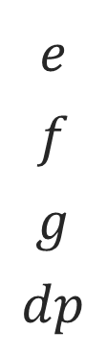

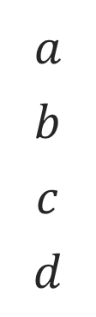





数码管的显示（共阴极）
例如：显示数字“3”
$$a$$
$$a$$
$$b$$
$$c$$
$$d$$
$$e$$
$$f$$
$$g$$
$$dp$$
$$a b c d e f g dp$$
$$f$$
$$b$$
$$g$$
0 0 0 0 1 1 0 1
$$e$$
$$c$$
$$dp$$
$$d$$
$$GND$$

Slide 10

数码管的显示（共阳极）
例如：显示数字“3”
$$a$$
$$a$$
$$b$$
$$c$$
$$d$$
$$e$$
$$f$$
$$g$$
$$dp$$
$$a b c d e f g dp$$
$$f$$
$$b$$
$$g$$
1 1 1 1 0 0 1 0
$$e$$
$$c$$
$$dp$$
$$d$$
$$+5V$$

Slide 11
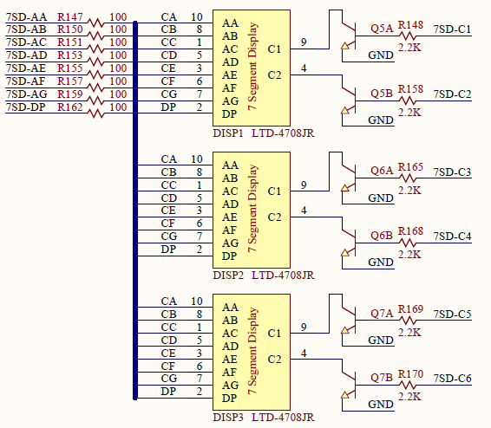
开发板上的数码管
LTD-4708JR

Slide 12
按键去抖、数码管显示模块
见附件

